Slide 1
2
2
6
مراجعة (4)
مراجعة (3)
مراجعة (2)
مراجعة (1)

Slide 2


أنشطة المراجعة
1
3
الافتتاح
اختتام الحصة
2
لديكم دقيقة واحدة لإنجاز هذه العمليات. دوّنوا النتيجة فقط على دفاتركم.
A
2 x 3 = …
مثالٌ :
A
6
اُكْتُبوا على دَفاتِرِكُمْ:

Slide 3
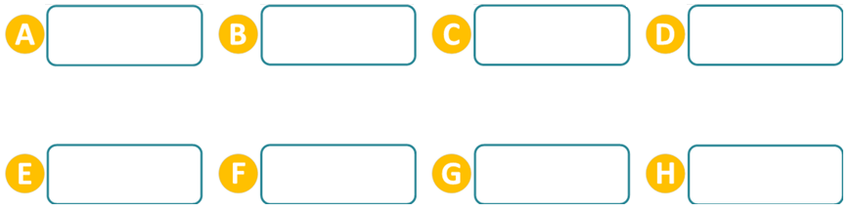
أنشطة المراجعة
1
3
الافتتاح
اختتام الحصة
2
عرض فيديو الحساب الذهني
9 x 2 = …..
4 x 4 = …..
3 x 5 = …..
2 x 10 = …..
8 + 5 = …..
2 + 9 = …..
10 – 5 = …..
17 – 8 = …..

Slide 4

أنشطة المراجعة
1
3
الافتتاح
اختتام الحصة
2
صححوا. لديكم دقيقة واحدة
1
16
15
20
18
4 x 4 = …..
3 x 5 = …..
2 x 10 = …..
9 x 2 = …..
13
11
5
8 + 5 = …..
2 + 9 = …..
10 – 5 = …..
9
17 – 8 = …..

Slide 5

(ة)خاص بالأستاذ
مراجعة الكفاية CN2
2
وضع وإنجاز عمليات الجمع باحتفاظ وبدونه

Slide 6


أنشطة المراجعة
2
1
3
الافتتاح
اختتام الحصة
خذوا دفاتر البحث.

Slide 7
أنشطة المراجعة
2
1
3
الافتتاح
اختتام الحصة
ضعوا وأنجزوا على دفاتر البحث العمليتين التاليتين.
726 + 154
830 + 67

Slide 8
أنشطة المراجعة
2
1
3
الافتتاح
اختتام الحصة
من يقوم ليصحح على السبورة الجانبية؟
يتم التصحيح بشكل تفاعلي يُذَكَّرُ فيه المتعلمون بخطوات وضع وإنجاز عمليات الجمع باحتفاظ وبدونه
726 + 154
830 + 67

Slide 9
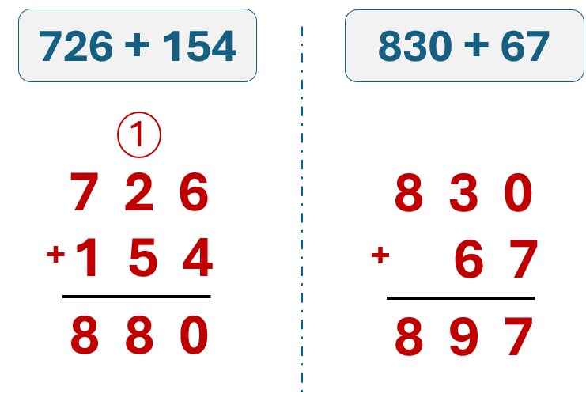
أنشطة المراجعة
2
1
3
الافتتاح
اختتام الحصة
صححوا.

Slide 10
(ة)خاص بالأستاذ
مراجعة الكفاية CN4
2
أَضع وأنجز عمليات الطرح بمبادلة وبدونها.

Slide 11
أنشطة المراجعة
2
1
3
الافتتاح
اختتام الحصة
ضعوا وأنجزوا هاتين العمليتين على دفاتر البحث.
367 - 82
438 - 215

Slide 12

أنشطة المراجعة
2
1
3
الافتتاح
اختتام الحصة
من يقوم ليصحح على السبورة الجانبية؟
يتم التصحيح بشكل تفاعلي يُذَكَّرُ فيه المتعلمون بخطوات وضع وإنجاز عملية الطرح بمبادلة.
367 - 82
438 - 215

Slide 13
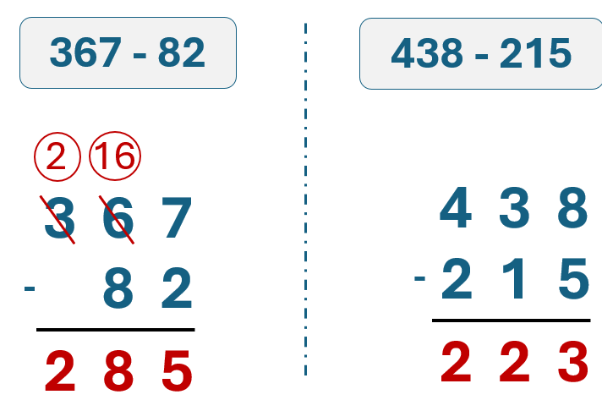
أنشطة المراجعة
2
1
3
الافتتاح
اختتام الحصة
صححوا.

Slide 14
(ة)خاص بالأستاذ
مراجعة الكفاية CN5
2
أتعرف وأنشئ جداول الضرب

Slide 15
أنشطة المراجعة
2
1
3
الافتتاح
اختتام الحصة
خذوا دفاتر البحث.

Slide 16
أنشطة المراجعة
2
1
3
الافتتاح
اختتام الحصة
أنشئوا جدول الضرب للعدد 4.
1 X 4 = … | 2 x 4 = … | 3 x 4 = … | 4 x 4 = … | 5 x 4 = …
6 X 4 = … | 7 x 4 = … | 8 x 4 = … | 9 x 4 = … | 10 x 4 = …

Slide 17
أنشطة المراجعة
2
1
3
الافتتاح
اختتام الحصة
من يقوم ليصحح على السبورة الجانبية؟
يتم التصحيح بشكل تفاعلي يُذَكَّرُ فيه المتعلمون بخطوات إنشاء جدول الضرب للعدد 4
1 X 4 = … | 2 x 4 = … | 3 x 4 = … | 4 x 4 = … | 5 x 4 = …
6 X 4 = … | 7 x 4 = … | 8 x 4 = … | 9 x 4 = … | 10 x 4 = …

Slide 18
أنشطة المراجعة
2
1
3
الافتتاح
اختتام الحصة
صححوا.
1 X 4 = 4 | 2 x 4 = 8 | 3 x 4 = 12 | 4 x 4 = 16 | 5 x 4 = 20
6 X 4 = 24 | 7 x 4 = 28 | 8 x 4 = 32 | 9 x 4 = 36 | 10 x 4 = 40

Slide 19
(ة)خاص بالأستاذ
مراجعة الكفاية CN6
2
أعبر بكسور عن تمثيلات

Slide 20

أنشطة المراجعة
2
1
3
الافتتاح
اختتام الحصة
خذوا الألواح.

Slide 21

أنشطة المراجعة
2
1
3
الافتتاح
اختتام الحصة
اكتبوا الكسر المناسب للجزء الملون من الشريط.
$$\frac{…}{…}$$

Slide 22
أنشطة المراجعة
2
1
3
الافتتاح
اختتام الحصة
ارفعوا الألواح.

Slide 23
أنشطة المراجعة
2
1
3
الافتتاح
اختتام الحصة
من يقوم ليصحح على السبورة الجانبية؟
يتم التصحيح بشكل تفاعلي يُذَكَّرُ فيه المتعلمون بخطوات التعبير عن الجزء الملون بكسر.
$$\frac{…}{…}$$

Slide 24

أنشطة المراجعة
2
1
3
الافتتاح
اختتام الحصة
صححوا.
$$\frac{2}{6}$$

Slide 25





أنشطة المراجعة
2
1
3
الافتتاح
اختتام الحصة
اكتبوا على الألواح الكسر المناسب لما تمثله العناصر الملونة من مجموع العناصر.
$$\frac{1}{4}$$
$$\frac{1}{2}$$
$$\frac{1}{8}$$

Slide 26
أنشطة المراجعة
2
1
3
الافتتاح
اختتام الحصة
ارفعوا الألواح.

Slide 27

أنشطة المراجعة
2
1
3
الافتتاح
اختتام الحصة
من يقوم ليصحح على السبورة الجانبية؟
يتم التصحيح بشكل تفاعلي يُذَكَّرُ فيه المتعلمون بخطوات التعبير بكسر عما تمثله العناصر الملونة من مجموع العناصر.
$$\frac{1}{4}$$
$$\frac{1}{2}$$
$$\frac{1}{8}$$

Slide 28

أنشطة المراجعة
2
1
3
الافتتاح
اختتام الحصة
صححوا.
$$\frac{1}{2}$$

Slide 29
(ة)خاص بالأستاذ
اختتام الدرس
3

Slide 30


أنشطة المراجعة
2
1
3
الافتتاح
اختتام الحصة
إلى اللقاء. في الحصة القادمة.

Slide 31
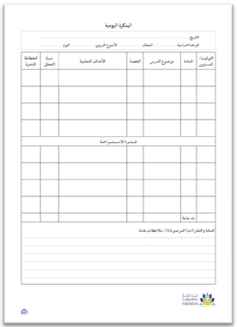
(ة)خاص بالأستاذ
بناء على إنجازات المتعلمين خلال أنشطة المراجعة
ما تقديرك لنسب التحكم في أهداف الدروس المراجعة؟
تسجل النسب على صفحة اليوم من مذكرة الأستاذ.

